Slide 1
Technik
Szerokopasmowej
Komunikacji
Elektronicznej
Zespół Szkół łączności
Al. Stanów zjednoczonych 24
warszawa

Slide 2
Telewizja kablowa?
Internet?
Telefon?
W tym zawodzie nauczysz się wszystkiego, co jest związane z dostawą usług telewizji kablowej, szerokopasmowego dostępu do Internetu i usług telefonicznych
Nauczysz się jak skonfigurować, konserwować i naprawiać urządzenia, zainstalować anteny, doprowadzić kable do odbioru Internetu, telewizji kablowej czy telefonii satelitarnej

Slide 3
Przedmioty teoretyczne

Slide 4
Kompetencje społeczne i praca w zespole
Na tym przedmiocie nauczysz się:
pracy w zespole
podstaw etyki zawodowej
przydziału funkcje członkom grupy
określania i egzekwowania czasu wykonywania zadań
Będziesz umiał przewidzieć skutki i konsekwencje działań
Popracujesz nad kreatywnością i otwartością na zmiany
Poznasz techniki radzenia sobie ze stresem
Przećwiczysz prowadzenie dyskusji i negocjacji

Slide 5
Język angielski zawodowy
Na tym przedmiocie nauczysz się słownictwa związanego z pracą w zawodzie
Będziesz umiał nazwać urządzania, narzędzia i technologie
Będziesz korzystał z tekstów anglojęzycznych, filmów instruktarzowych
Nauczysz się prowadzić korespondencję zawodową
Będziesz umiał przetłumaczyć i wyjaśnić pojęcia związane z przyszłą pracą

Slide 6
Podstawy szerokopasmowej komunikacji elektronicznej
Będziesz umiał obliczyć moc w obwodzie elektrycznym
Dowiesz się jak pole elektromagnetyczne wpływa na działanie urządzeń
Dowiesz się, co to są media transmisyjne, jak przekazać sygnał analogowo i cyfrowo

Slide 7
elektronika i elektrotechnika
Czy wiesz co jest w środku Iphona czy tabletu?
Umiesz podać definicję prądu?
Czy wiesz jak działa obwód elektryczny?
Na tym przedmiocie poznasz odpowiedzi na te pytania.
Dowiesz się o prawach elektryczności
Nauczysz się jak działają obwody elektryczne
Nauczysz się jak działa sprzęt elektroniczny

Slide 8
Przyrządy i metody pomiarowe
Czy umiesz zmierzyć moc, napięcie czy opór?
Pamiętasz, co się mierzy w woltach a co w amperach?
Na tym przedmiocie dowiesz się jakimi przyrządami i jak dokonać tych pomiarów

Slide 9
Urządzenia i instalacje wewnątrzbudynkowe
Czy wiesz jak zainstalować i skonfigurować smart TV, livebox czy domowy router?
Nauczysz się jak robić i rozumieć dokumentację techniczną
Dowiesz się, jak wykonać instalację telewizji satelitarnej, kablowej i naziemnej
Będziesz wiedział, który kabel lepiej transmituje dane, który jest lepszy, który tańszy, a który najczęściej stosowany w instalacjach i dlaczego
Będziesz umiał dobrać urządzenia do potrzeb klientów i zaproponować najlepszą ofertę

Slide 10
Urządzenia i instalacje pozabudynkowe
Czy wiesz jak odbierany jest sygnał satelitarny?
Czy wiesz, dlaczego światłowody są lepsze od innych kabli i dlaczego pomimo tego wciąż montuje się kable miedziane?
Czy wiesz jak naprawić kabel przerwany przez koparkę?
Na tym przedmiocie poznasz odpowiedzi na te pytania, a ponadto:
Dowiesz się jak naprawiać, konserwować nadajniki LTE i anteny nadawcze WiFi
Będziesz w stanie ocenić stan techniczny instalacji nadawczej

Slide 11
Przedmioty praktyczne

Slide 12
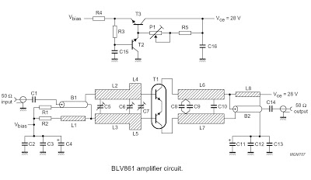
Rysunek techniczny
- Rozumiesz coś z tego?
Nie
Jeszcze nie

Slide 13
Rysunek techniczny
Nauczysz się odczytywać rysunki techniczne
Rozpoznasz oznaczenia graficzne elementów sieci kablowej, instalacji telewizji satelitarnej i naziemnej
Będziesz tworzyć rysunki za pomocą specjalistycznego oprogramowania typu CAD

Slide 14
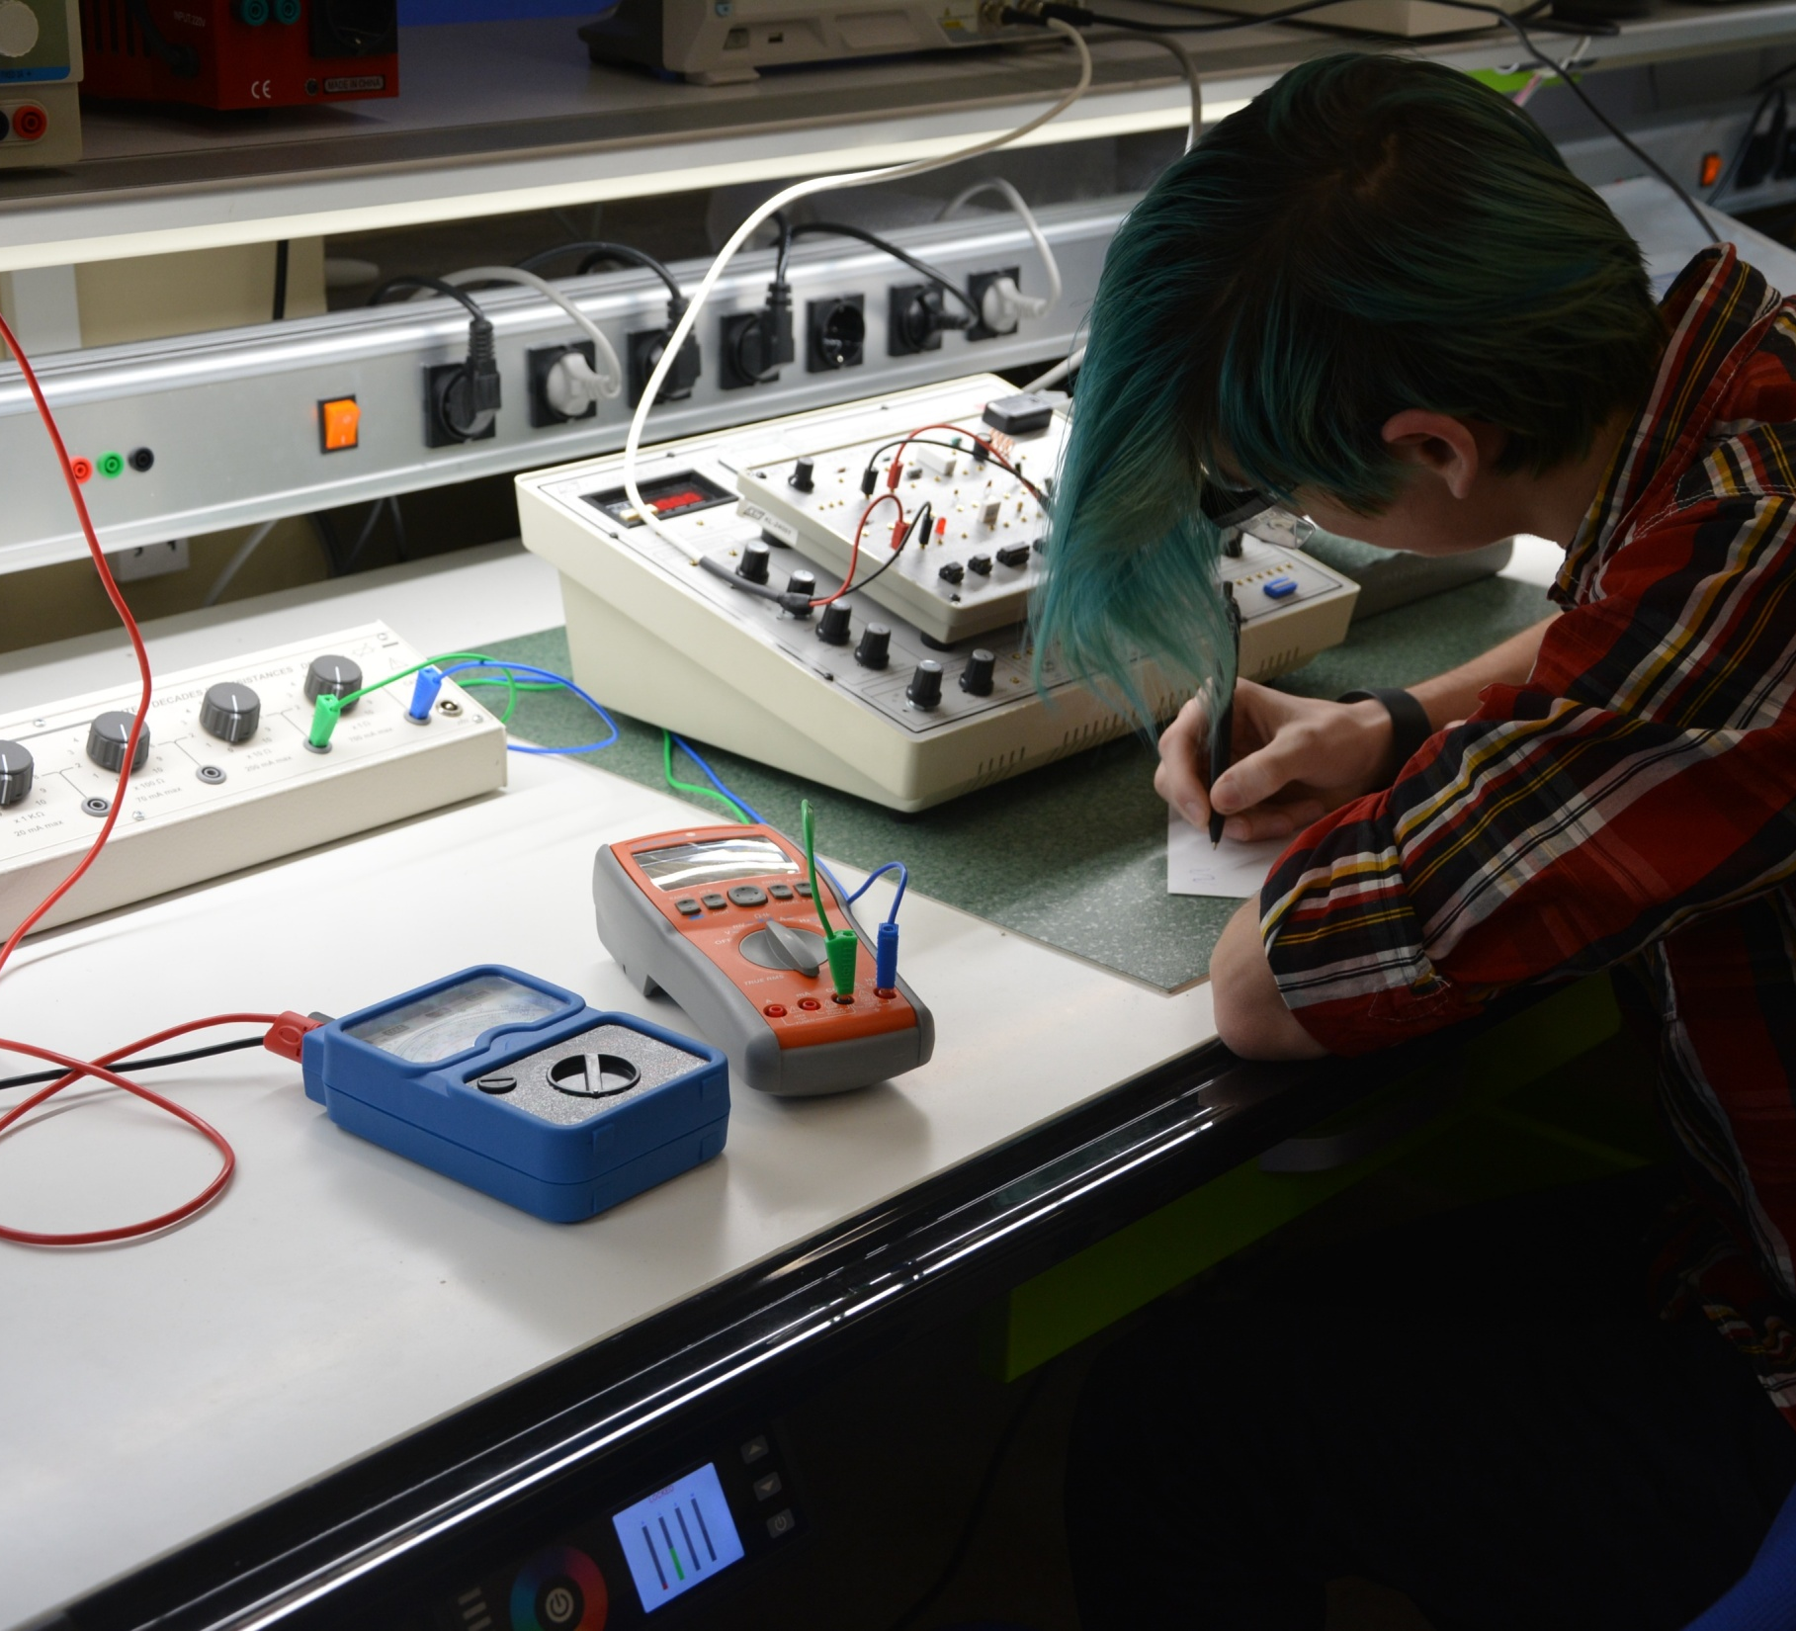
Pomiary elektryczne i elektroniczne

Slide 17
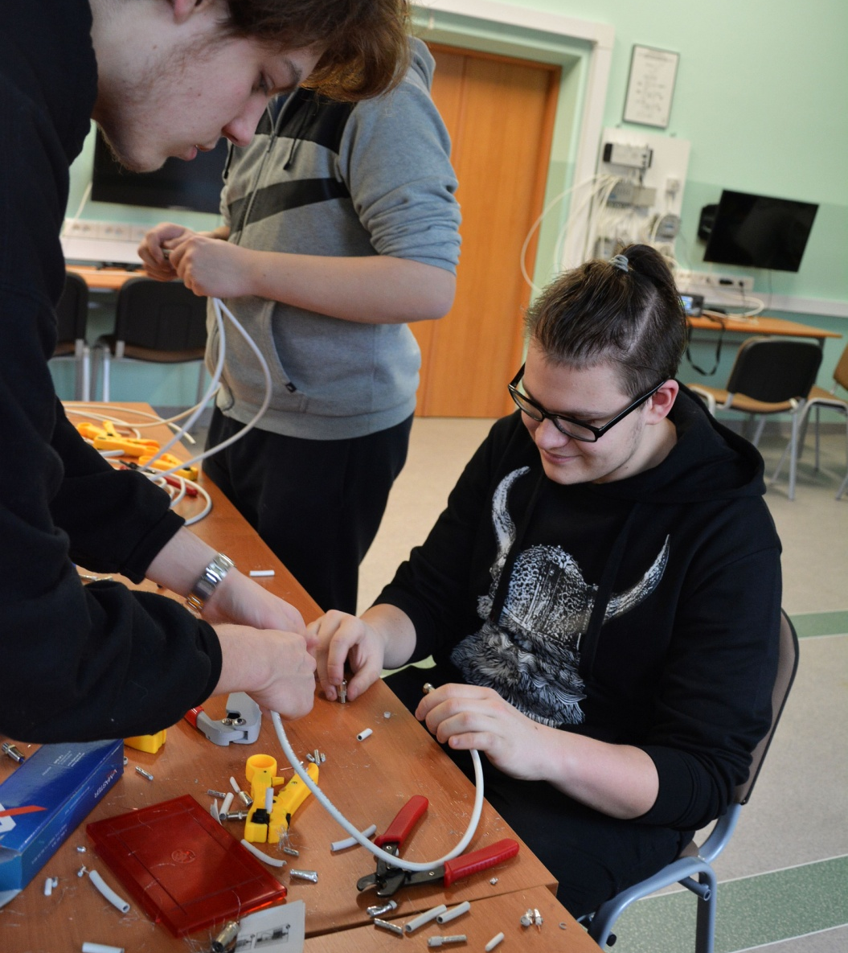
Montaż i instalacja instalacji wewnatrzbudynkowych

Slide 18
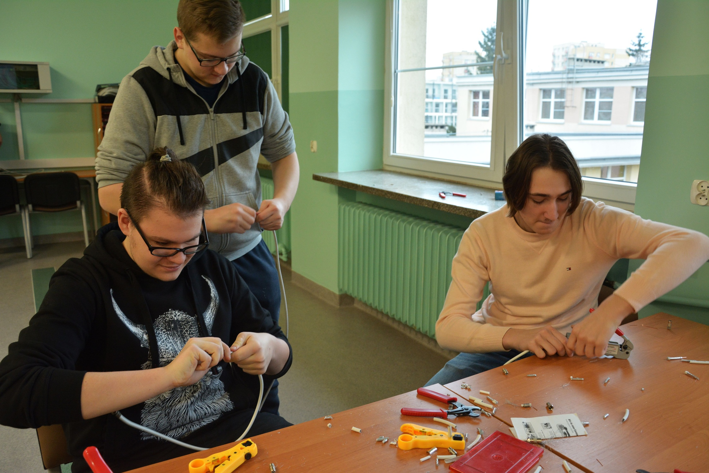

Slide 20
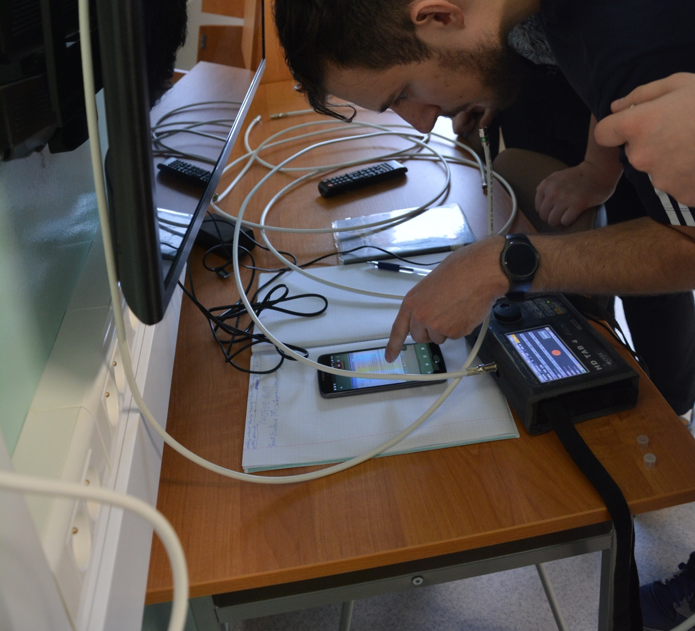
Pomiary sieci urządzeń wewnątrzbudynkowych

Slide 22
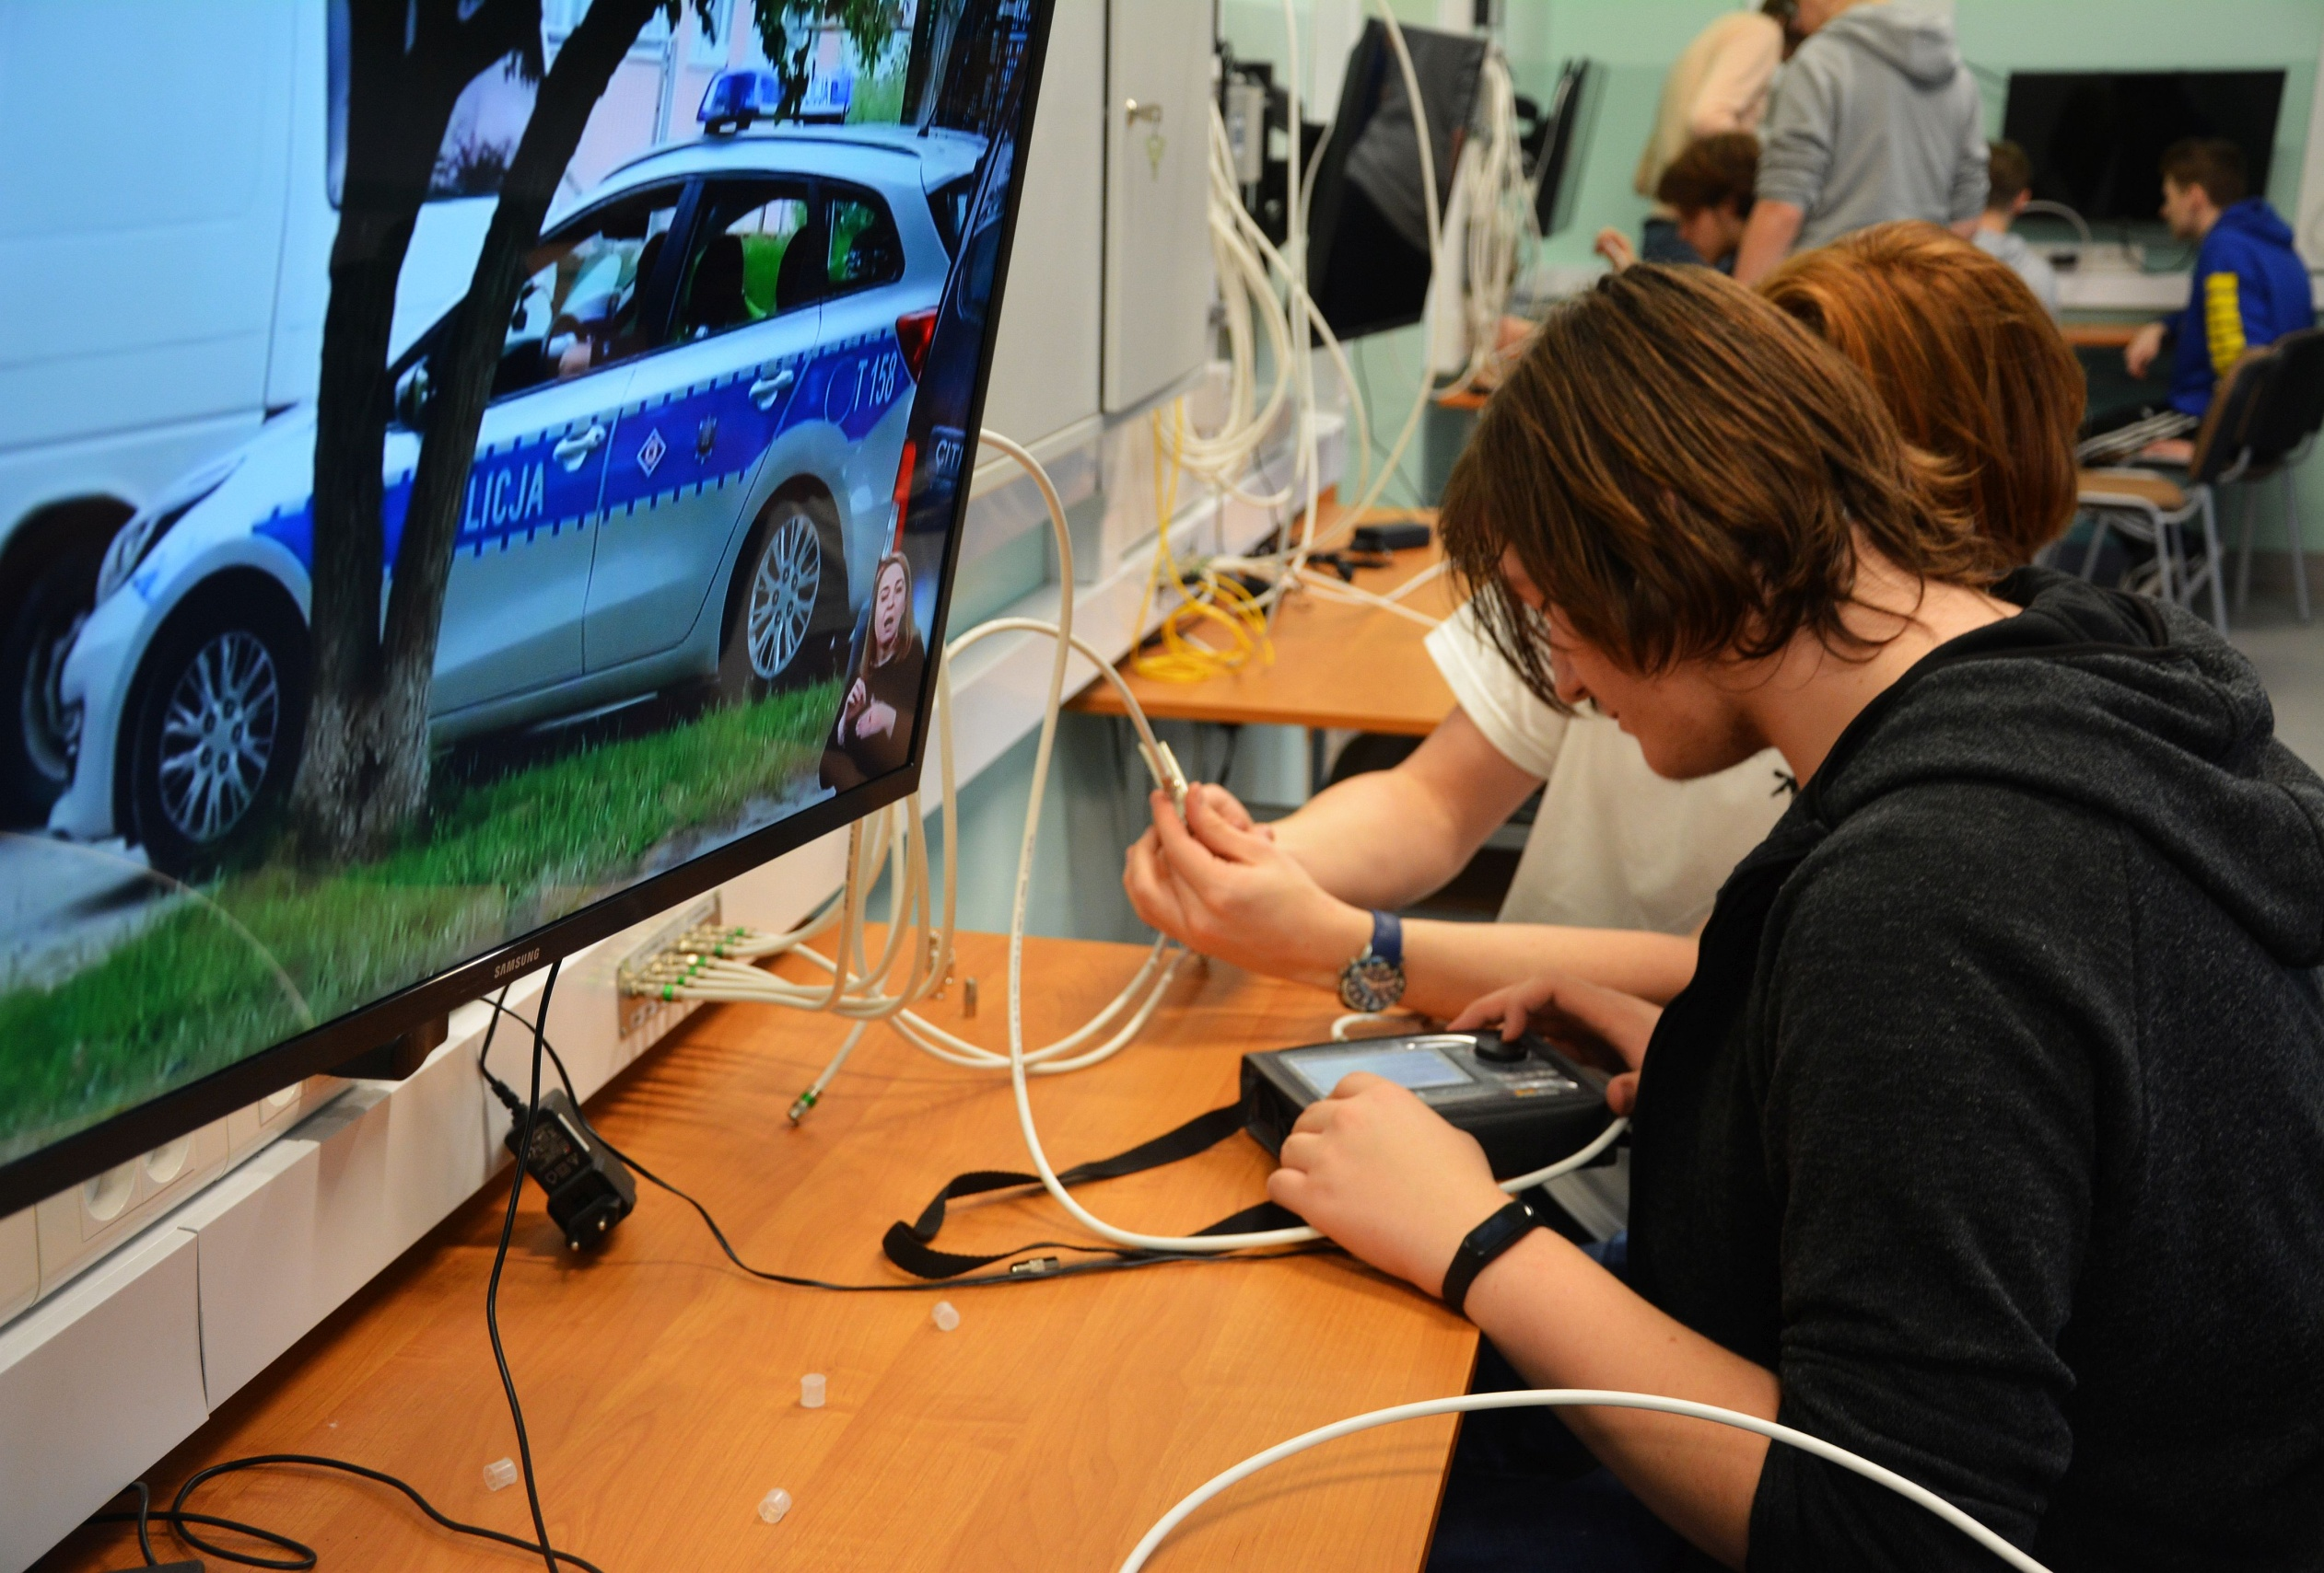

Slide 25
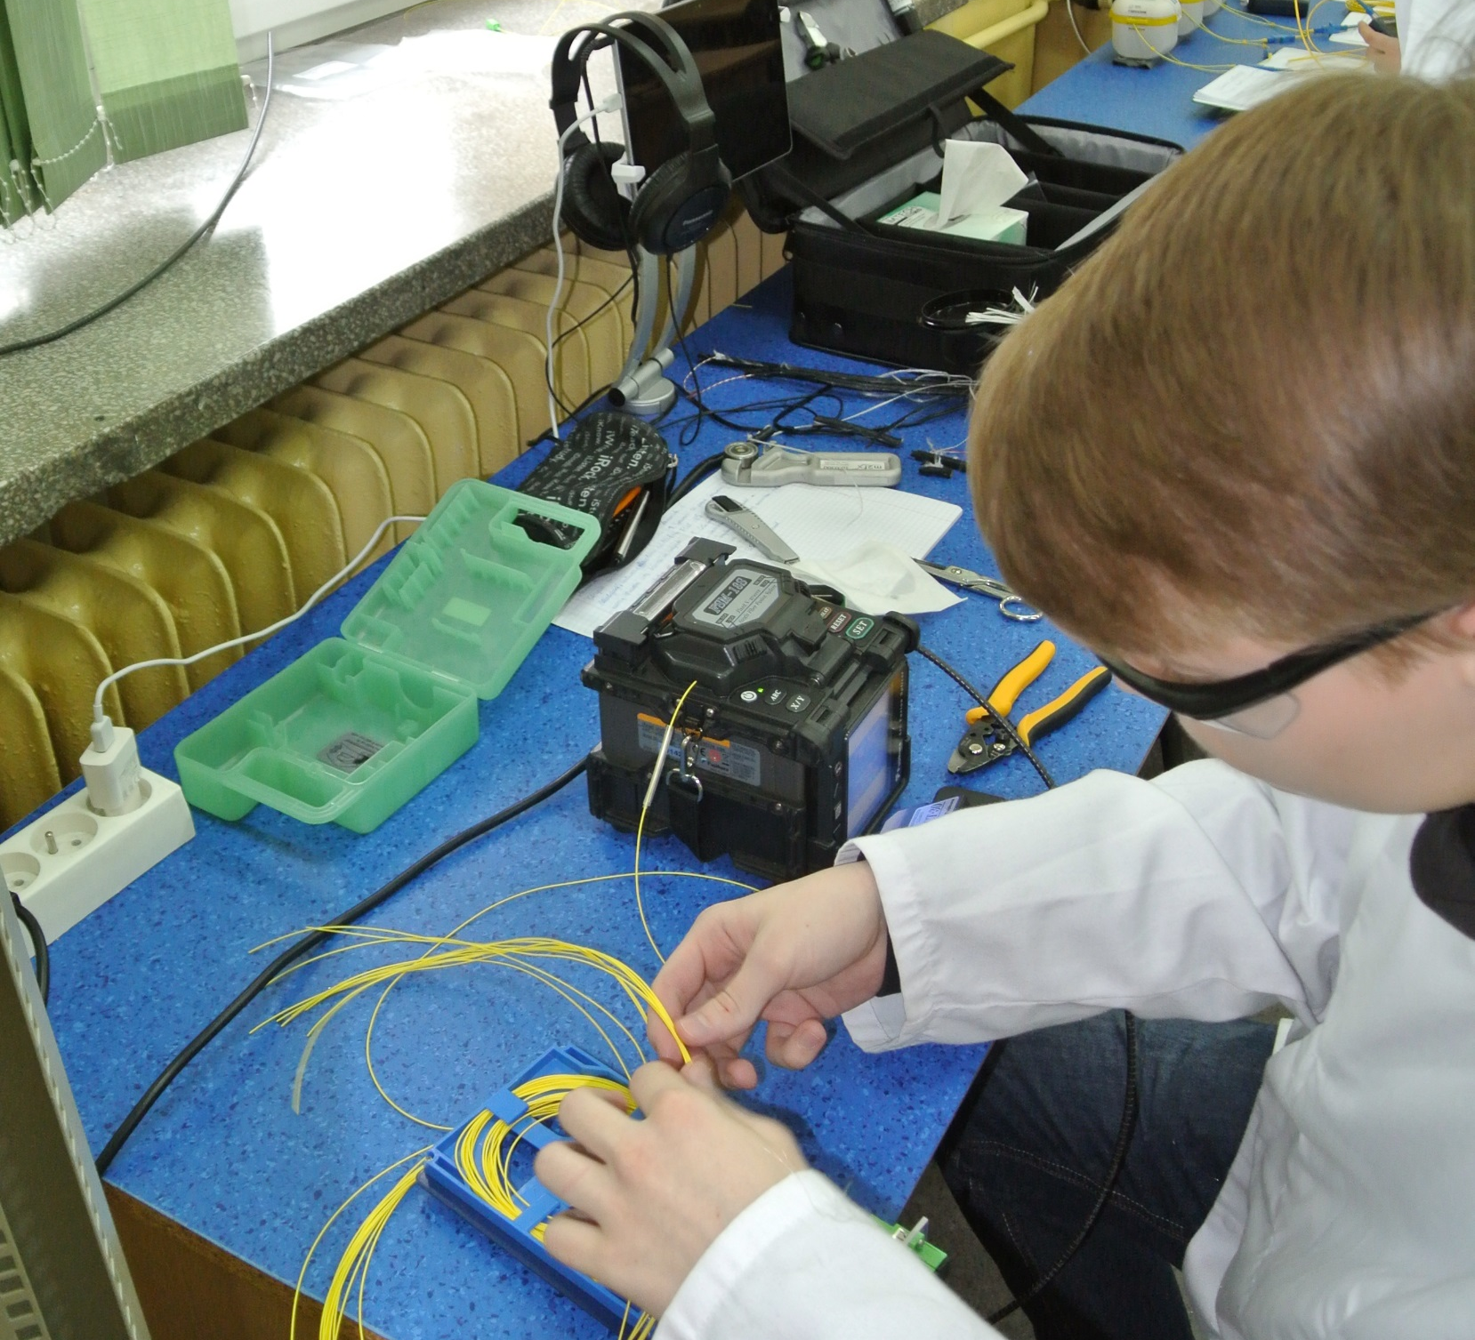
Montaż i eksploatacja instalacji pozabudynkowych

Slide 26
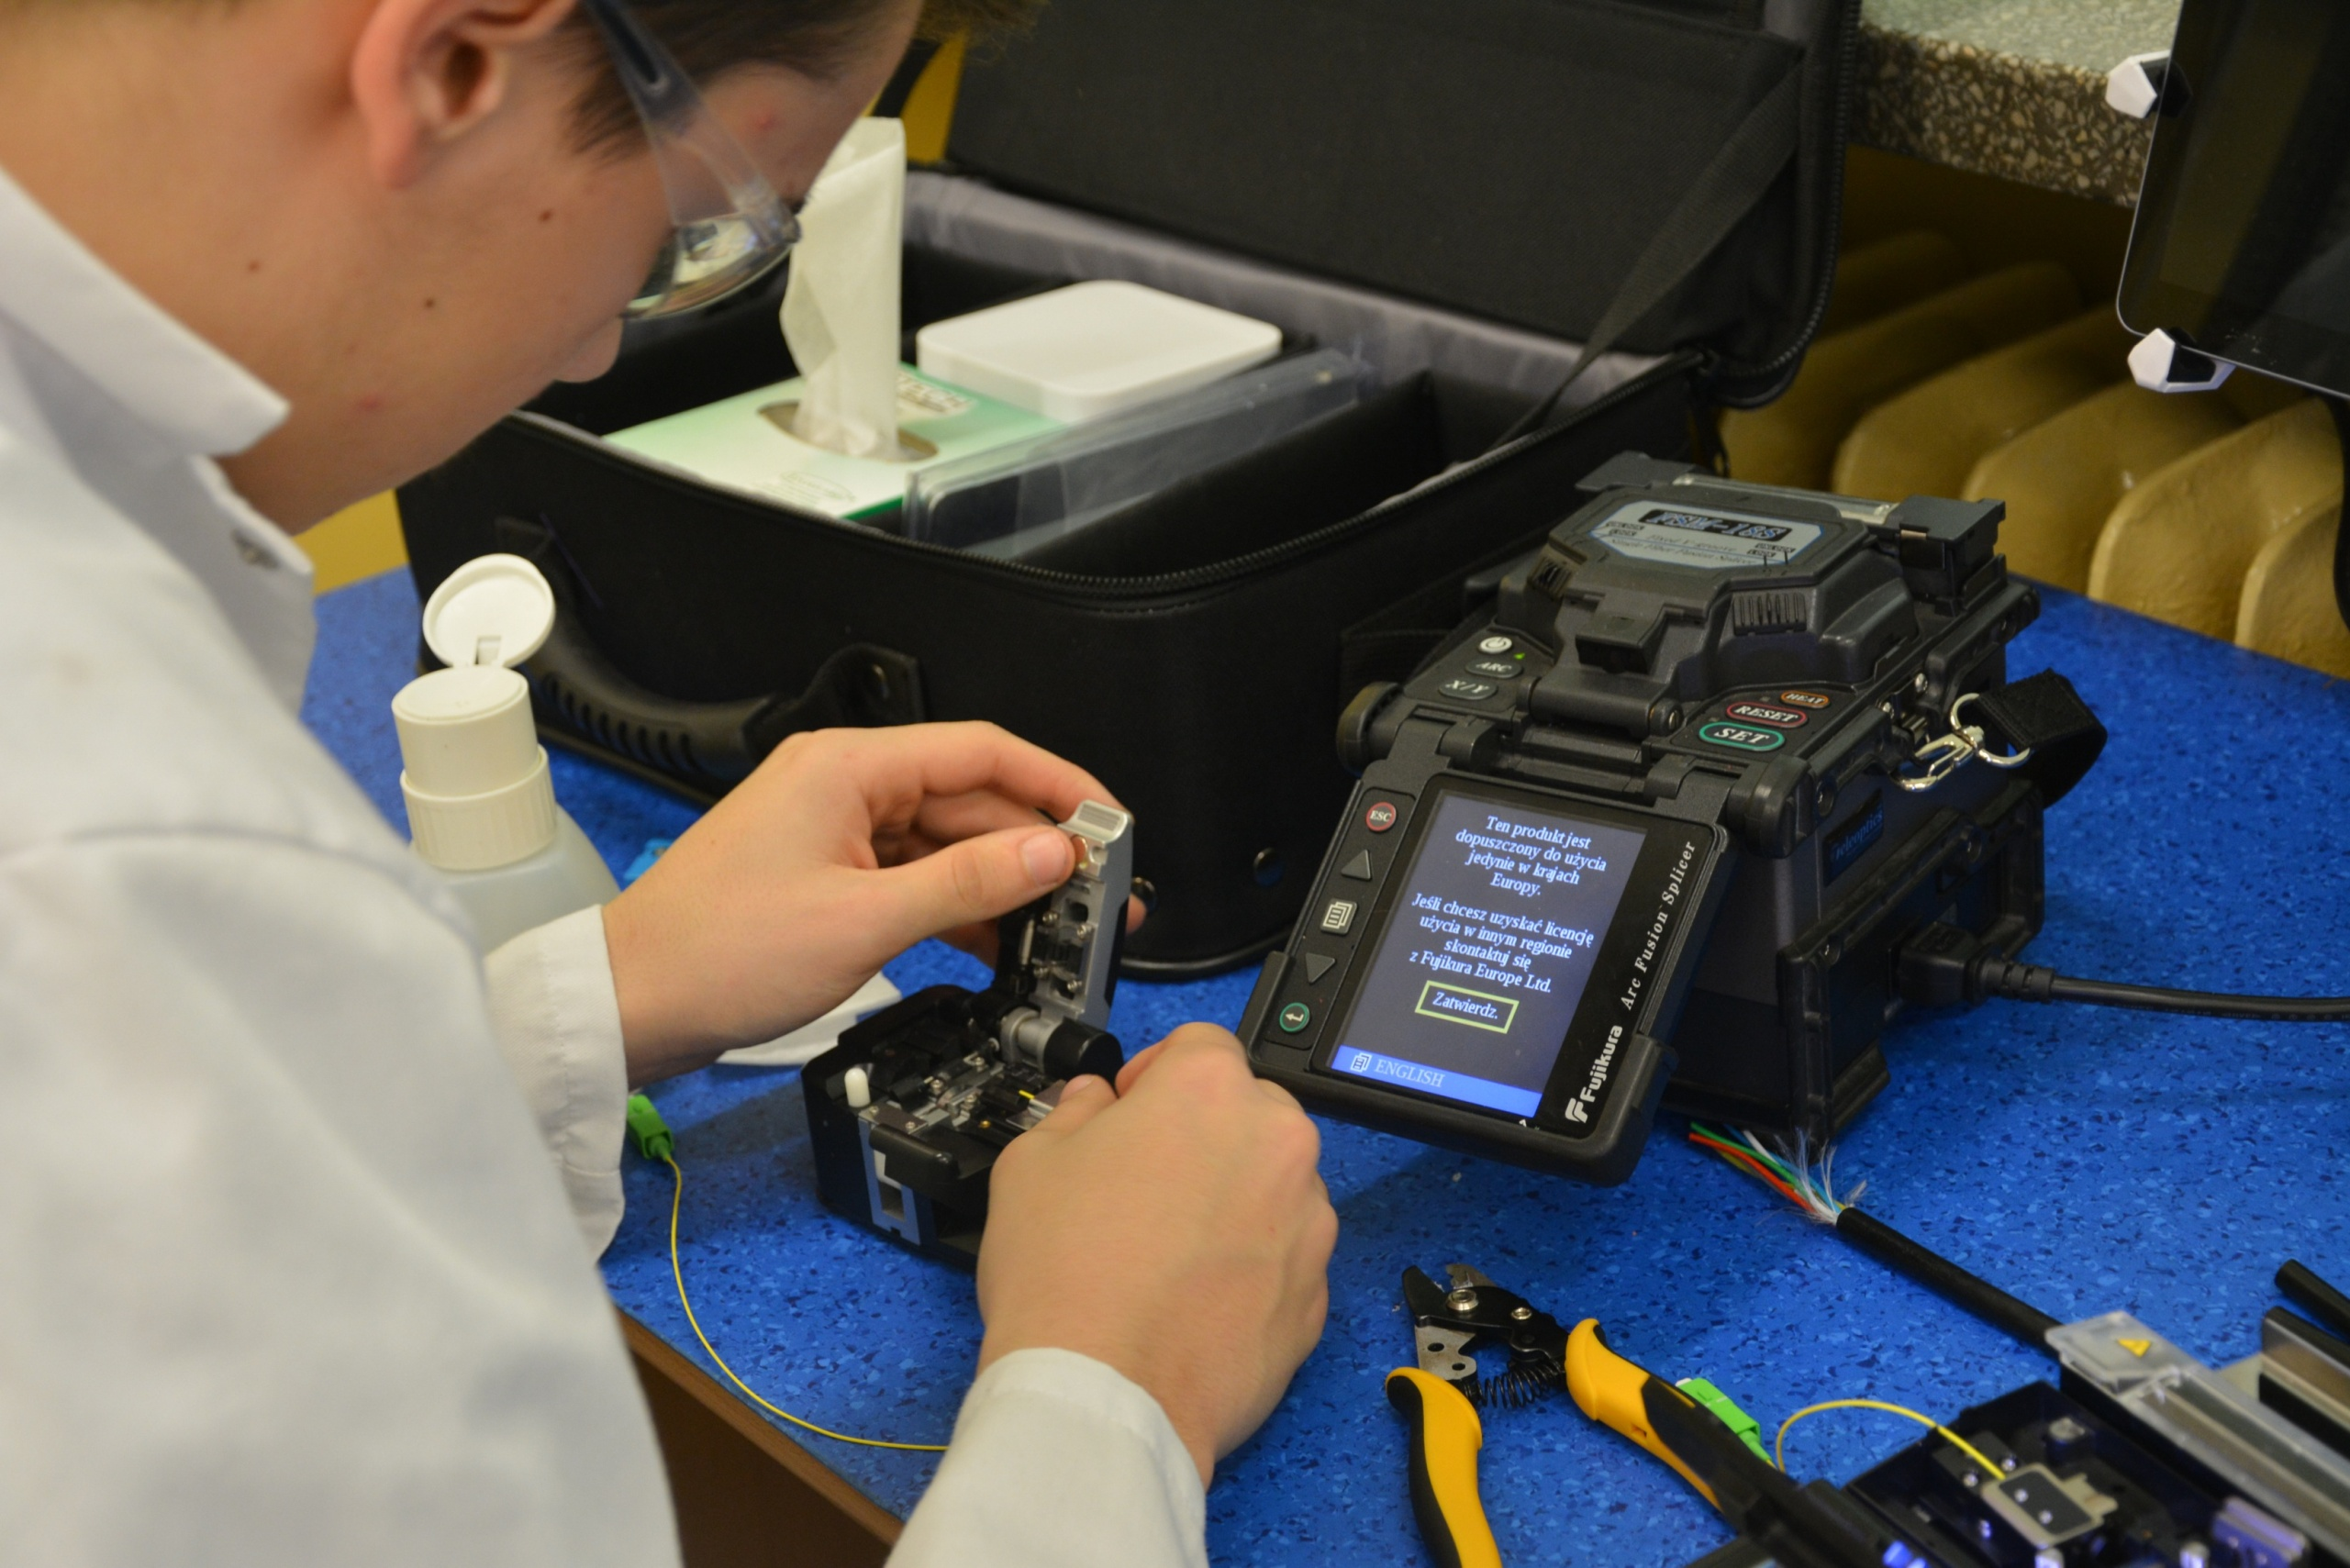

Slide 27
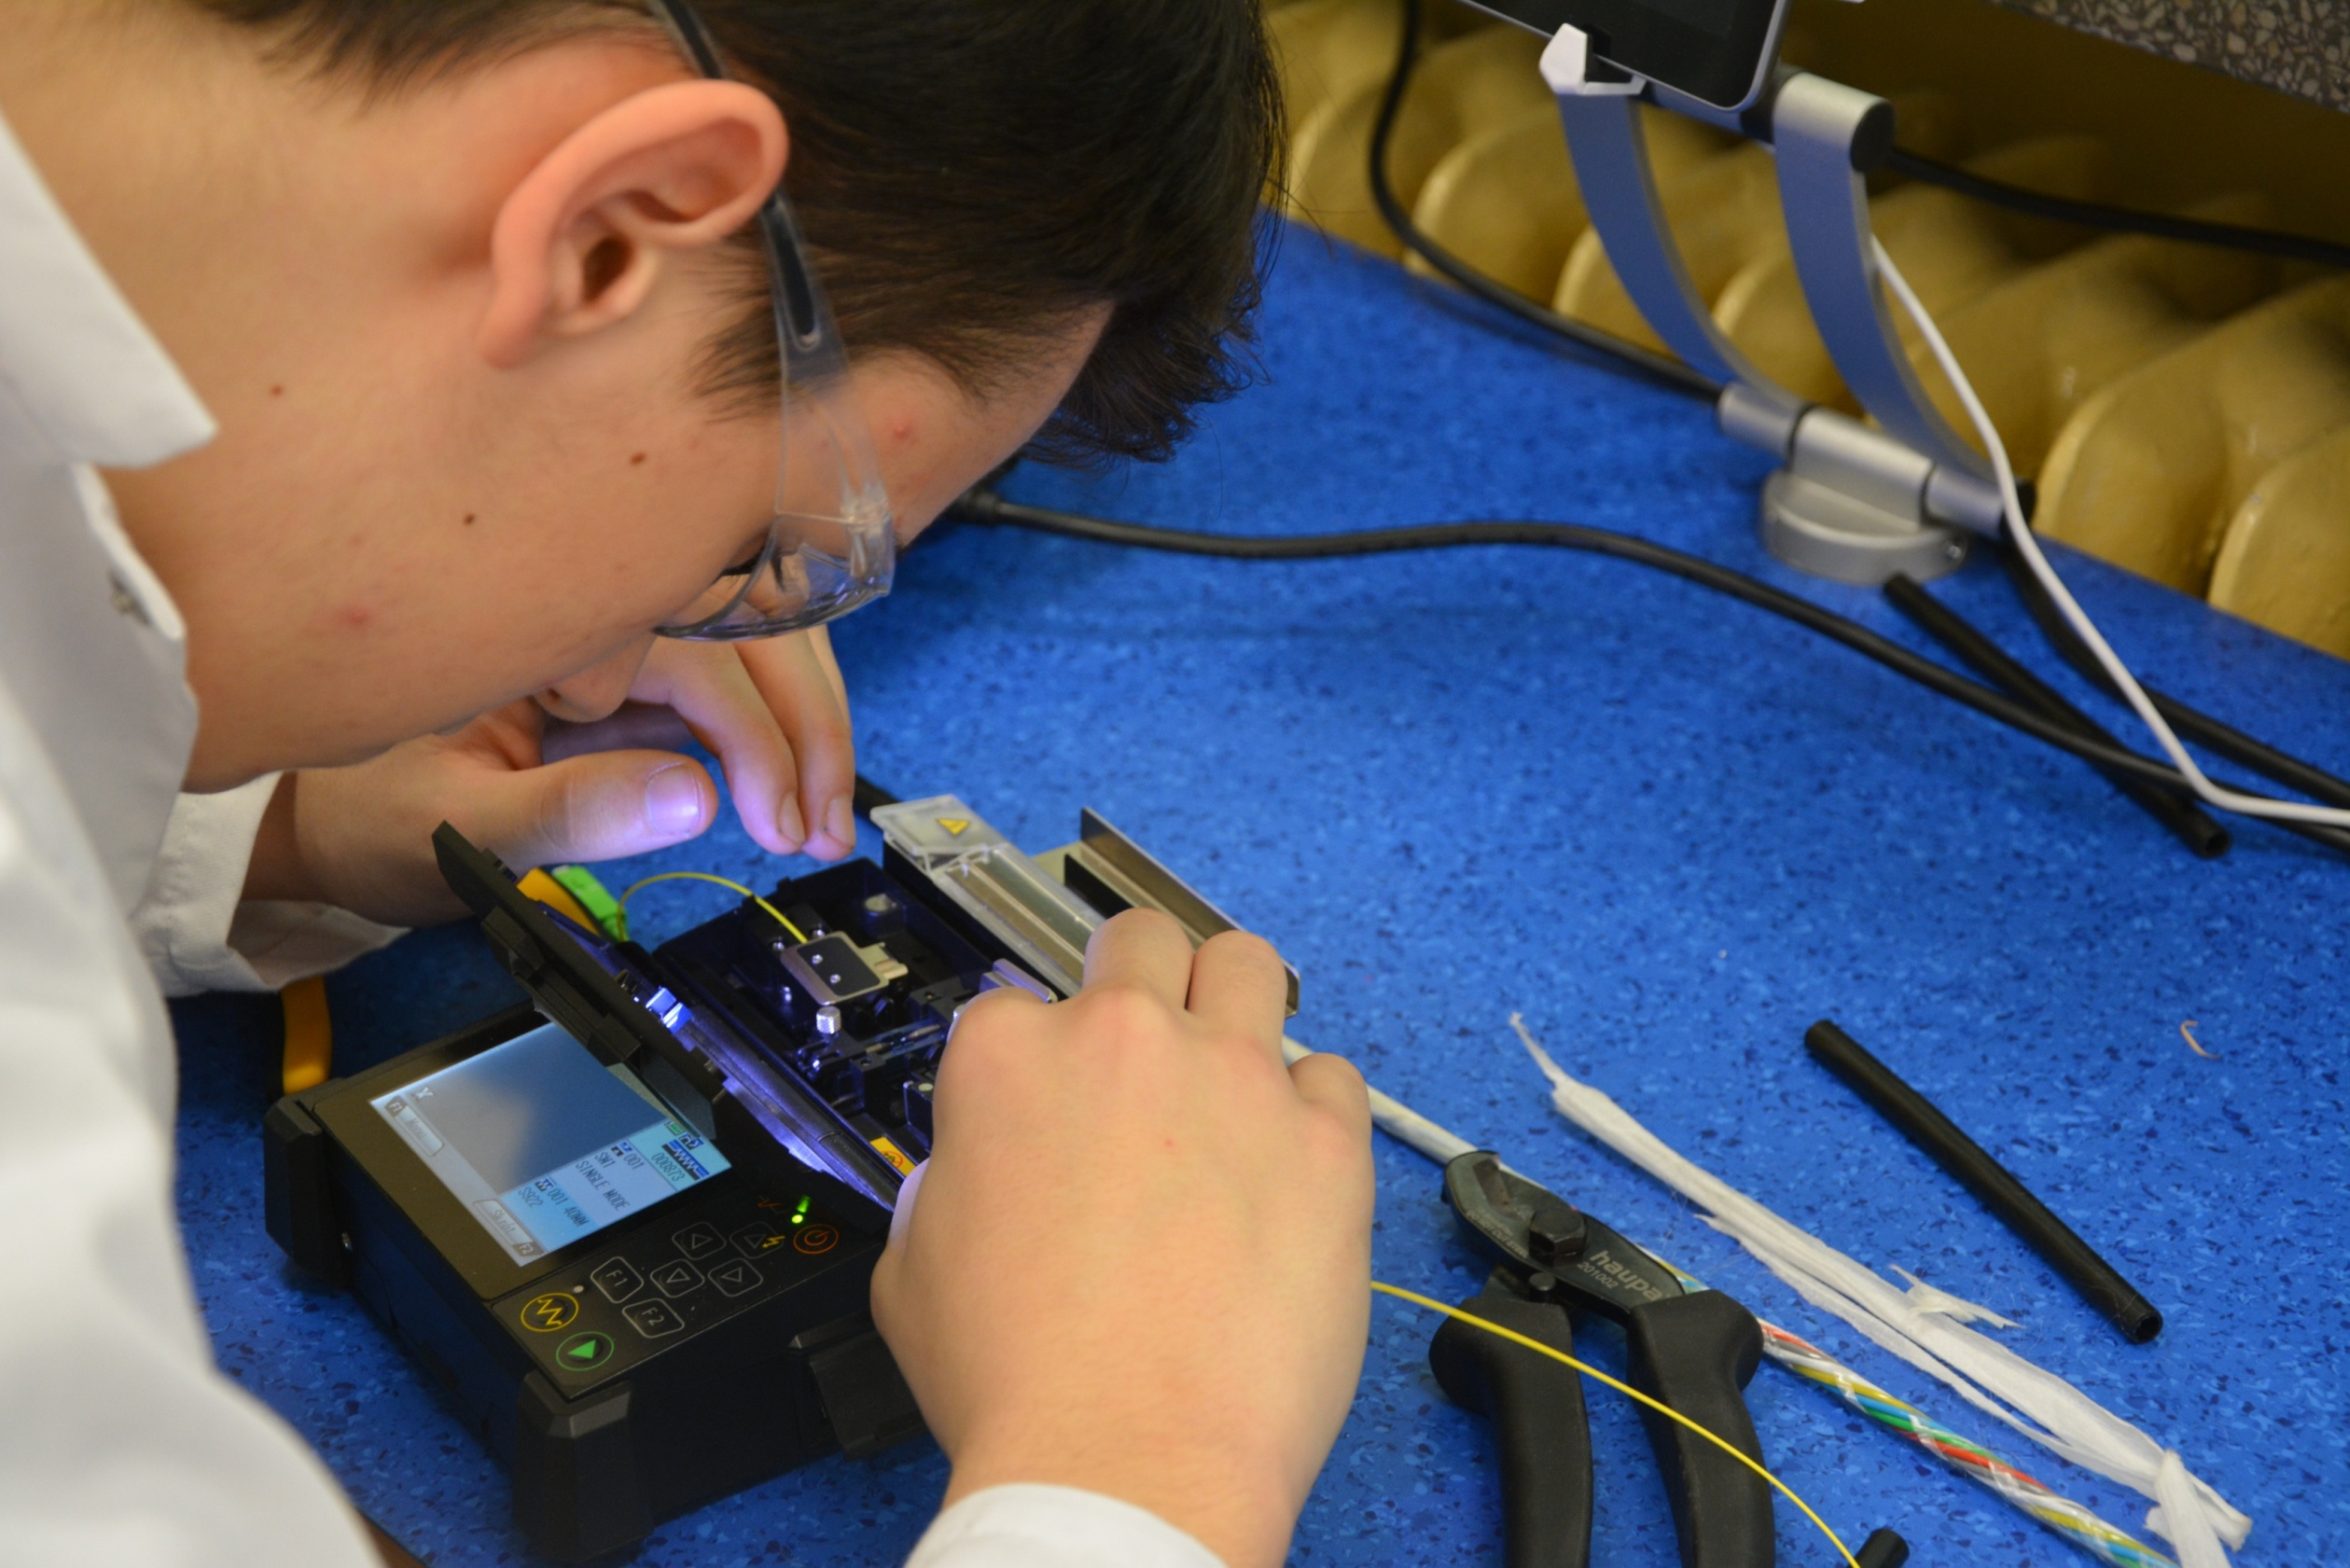

Slide 29
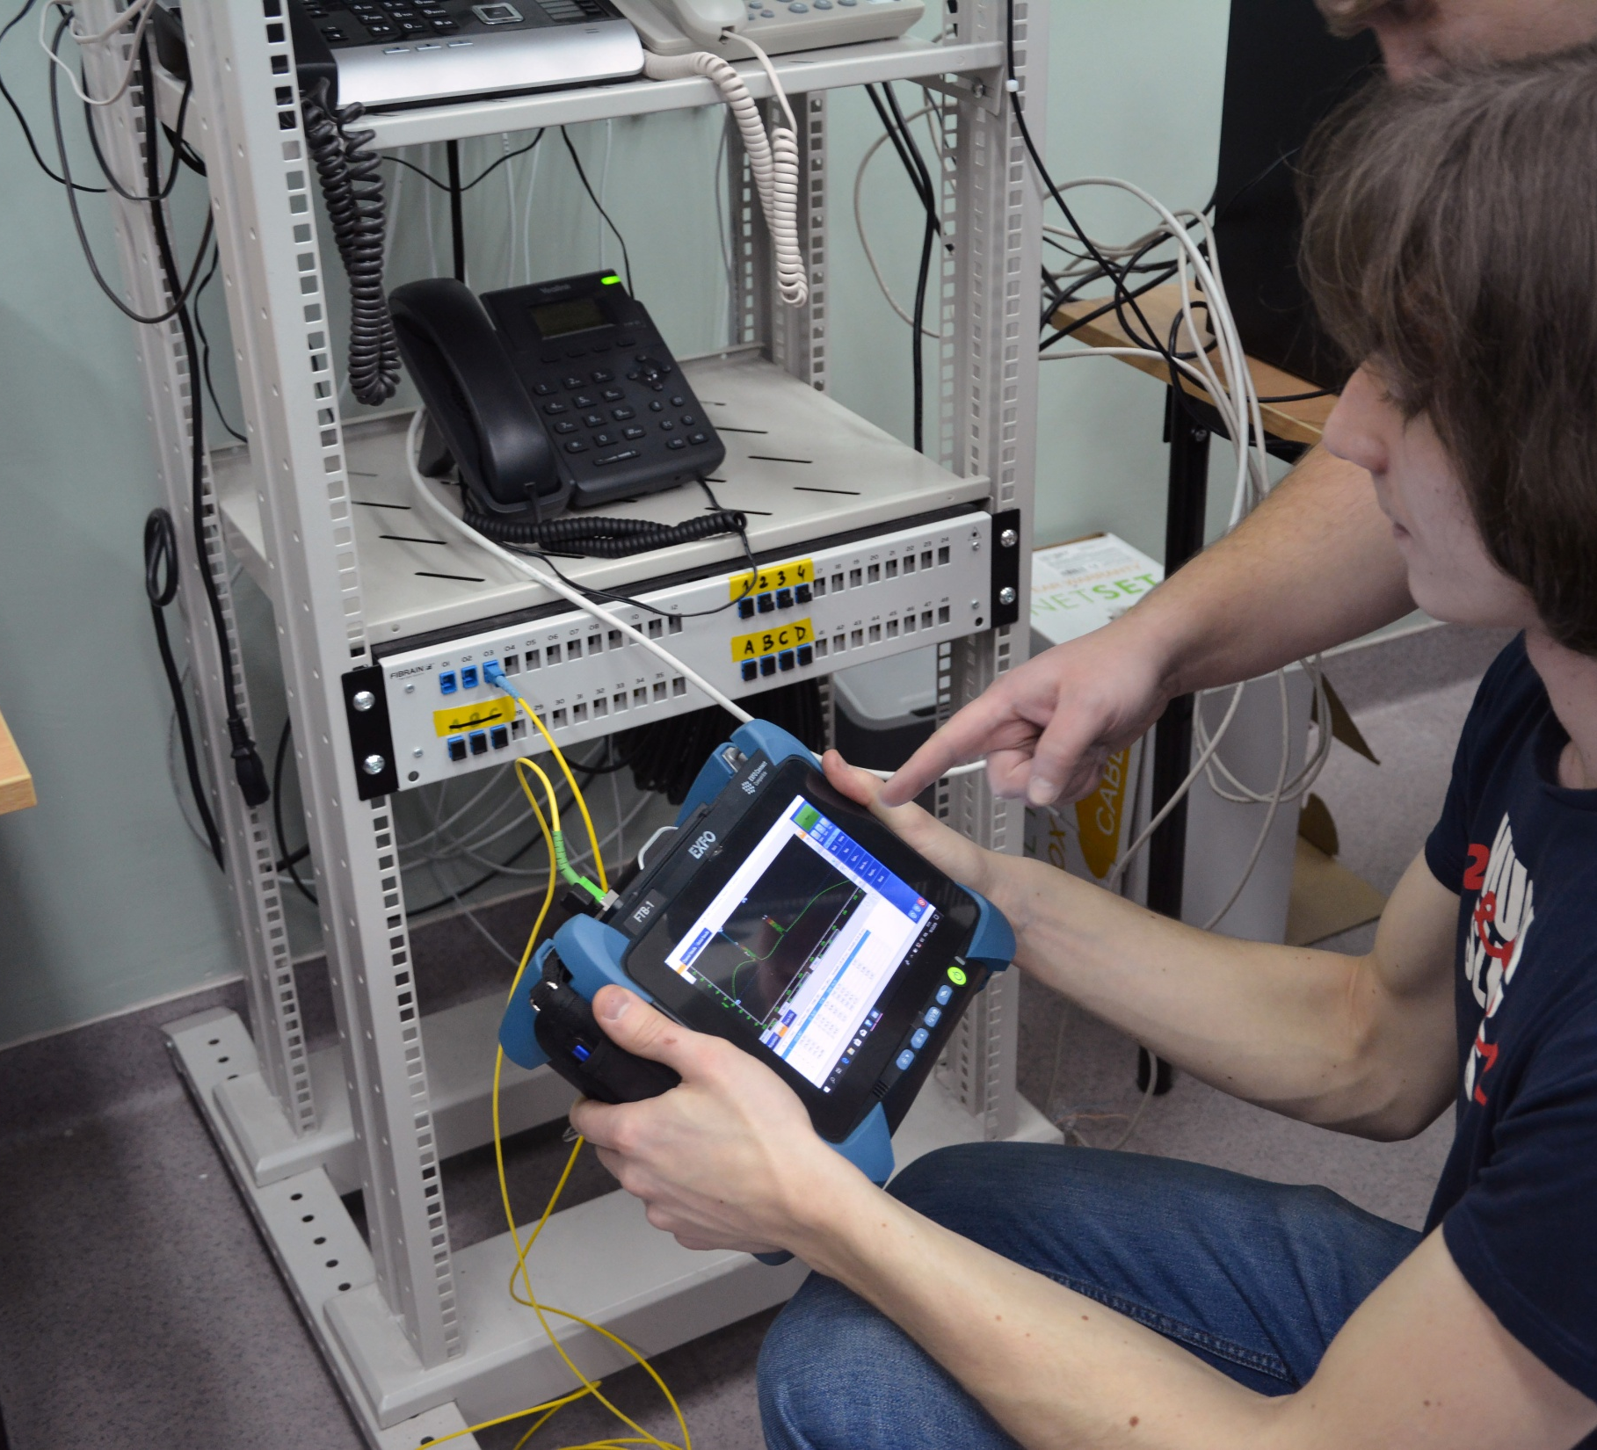
Pomiary sieci i urządzeń pozabudynkowych

Slide 32
Egzaminy zawodowe
INF.05. Montaż i eksploatacja instalacji wewnątrzbudynkowych telewizji satelitarnej, kablowej i naziemnej
INF.06. Montaż i eksploatacja szerokopasmowych sieci kablowych pozabudynkowych

Slide 33
Czeka na ciebie praca w:
w firmach obsługujących światłowodowe sieci dostępowe,
w firmach dostarczających infrastrukturę światłowodową,
u telekomunikacyjnych operatorów kablowych,
w telewizjach kablowych,
w firmach zajmujących się produkcją sprzętu wykorzystywanego w sieciach szerokopasmowych.

Slide 34
aktualne oferty pracy z dziedziny telekomunikacji, informatyki, teleinformatyki oraz komunikacji szerokopasmowej.
Projektant Sieci Światłowodowej 11000–17000 zł brutto / mies.
Technik do budowy przyłączy światłowodowych 3 000 - 10 000 zł/mies.
Instalator/Monter/Technik sieci światłowodowych i radiowych - Warszawa 3 000 - 8 500 zł/mies.
Budowa przyłączy światłowodowych/ instalator 4000zl-5000zl
Monter/instalator sieci światłowodowych 20 - 30 zł/godz.
Instalator Sieci Telekomunikacyjnych- Światłowodowych 4000–6600 zł brutto / mies.
Projektant / Asystent Projektanta sieci światłowodowych
Instalator sieci światłowodowych - Elektromonter
Asystent Projektanta spec. telekomunikacyjnej
Specjalista ds. Sieci Światłowodowej
Projektant FTTH
Instalator - Monter sieci teletechnicznych

Slide 35
Współpracujemy z:
UCZELNIE
POLITECHNIKA WARSZAWSKA
SGGW
WAT
WWSI (WARSZAWSKA WYŻSZA
SZKOŁA INFORMATYKI)
FIRMY
TP TELTECH Sp. z. o.o.
INSTOM Sp. Z.o.o.
Cyfrowe Centrum Serwisowe S.A
InPhoTech
INSTYTUTEM ŁĄCZNOŚCI – PAŃSTWOWY INSTYTUT BADAWCZY
MICROSOFT Sp. z o.o.
Regionalne Centrum Informatyki Warszawa
KANCELARIA SEJMU – OŚRODEK INFORMATYKI

Slide 36
Opracowała i wykonała: Katarzyna Dołbniak

